Slide 1
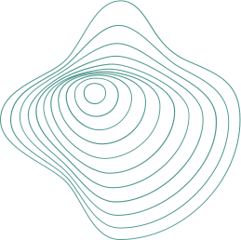

Sensores y
Actuadores
Tecnicatura Superior en Telecomunicaciones

Slide 2
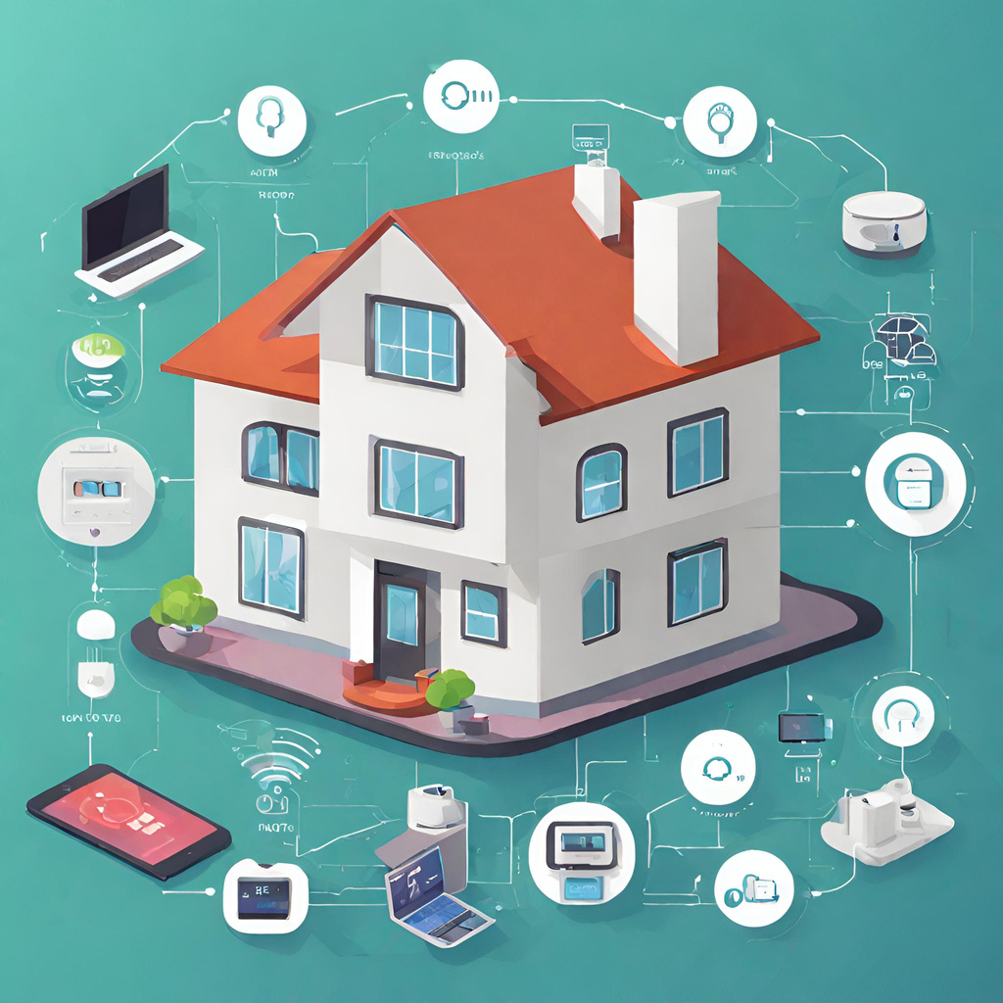
Tarea final: Smart House
El proyecto consiste en la implementación de un sistema IoT para una casa inteligente utilizando el ESP32 como plataforma principal. Se utilizará ESP RainMaker para la integración con asistentes de voz como Google Assistant, control remoto por infrarrojos, Bluetooth e interruptores manuales. El sistema permitirá el control de hasta 4 dispositivos mediante relés.

Slide 3
TECNOLOGIAS UTILIZADAS
ESP32 como Plataforma Central
El ESP32 fue seleccionado como la plataforma central debido a su potencia, capacidad de conectividad y versatilidad en proyectos IoT.
Ventajas:
Procesador de doble núcleo y capacidad de ejecutar tareas múltiples.
Conectividad Wi-Fi para integración con la red doméstica.
Bluetooth para control remoto sin necesidad de conexión a Internet.
Amplia comunidad de desarrolladores y soporte.
Integración con Asistentes de Voz
Permite el control por voz de dispositivos domésticos.
Mejora la experiencia del usuario y facilita la interacción con el sistema.

Slide 4
TECNOLOGIAS UTILIZADAS
Comunicación Inalámbrica
Bluetooth:
Posibilita el control local sin depender de la conectividad Wi-Fi.
Ideal para situaciones donde la conexión a Internet no está disponible.
Control por Infrarrojos (IR)
Permite la interacción con dispositivos que utilizan tecnología de control remoto por infrarrojos.
Aumenta la compatibilidad del sistema con una variedad de dispositivos.
Wi-Fi para Automatización Remota
Facilita el monitoreo y control de dispositivos desde cualquier lugar del mundo.
Habilita la automatización remota para una experiencia de usuario completa.

Slide 5
TECNOLOGIAS UTILIZADAS
ESP RainMaker como Solución Integral
Proporciona una solución integral para la creación de dispositivos IoT basados en ESP32.
Simplifica la implementación y la conexión con plataformas como Google Home y Amazon Alexa.
Estas tecnologías combinadas proporcionan una base sólida para la creación de un sistema domótico inteligente y versátil. La elección estratégica de estas tecnologías contribuye a la flexibilidad y eficacia del proyecto.

Slide 6
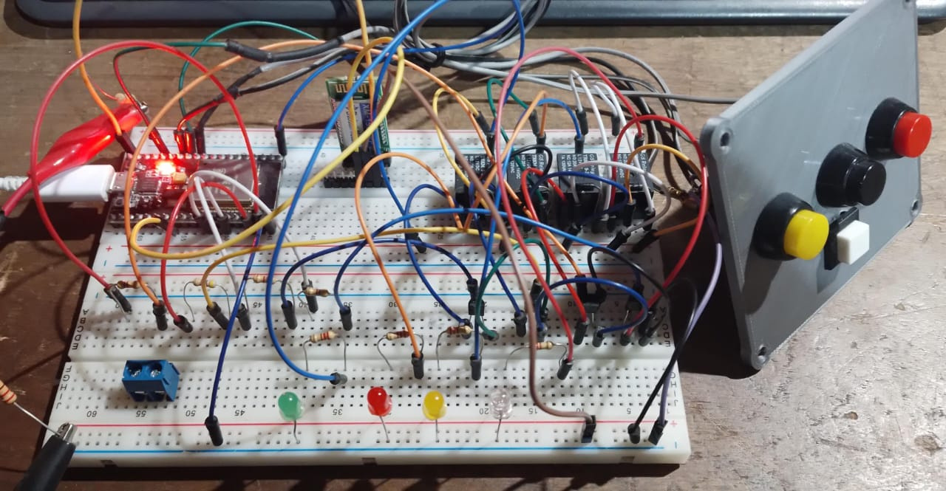
DIAGRAMA DE CONEXION ELECTRICA

Slide 7
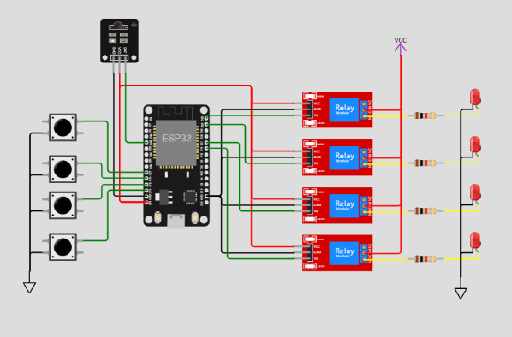
DIAGRAMA DE CONEXIONES

Slide 8
Conclusiones
Logros del Proyecto:
Se logró una integración exitosa con asistentes de voz , proporcionando un control conveniente y manos libres de los dispositivos del hogar.
La implementación de Bluetooth, control remoto por infrarrojos e interruptores manuales amplía las opciones de control más allá de la dependencia del Wi-Fi.
Versatilidad y Accesibilidad:
La capacidad de controlar y monitorear dispositivos desde cualquier lugar del mundo a través de la conexión Wi-Fi brinda una mayor flexibilidad y accesibilidad a los usuarios.
La inclusión de Bluetooth permite el control local cuando no se dispone de una conexión a Internet, mejorando la versatilidad del sistema.

Slide 9
Conclusiones
Facilidad de Implementación:
El uso de ESP RainMaker facilita la implementación del sistema domótico, proporcionando una solución integral y simplificando el proceso de desarrollo.
La elección del ESP32 como plataforma central demostró ser acertada debido a su potencia y capacidades de conectividad.
Mejoras Futuras:
Se identificaron posibles áreas de mejora, como la incorporación de más dispositivos, la optimización del consumo de energía y la implementación de funciones de seguridad avanzadas.

Slide 10
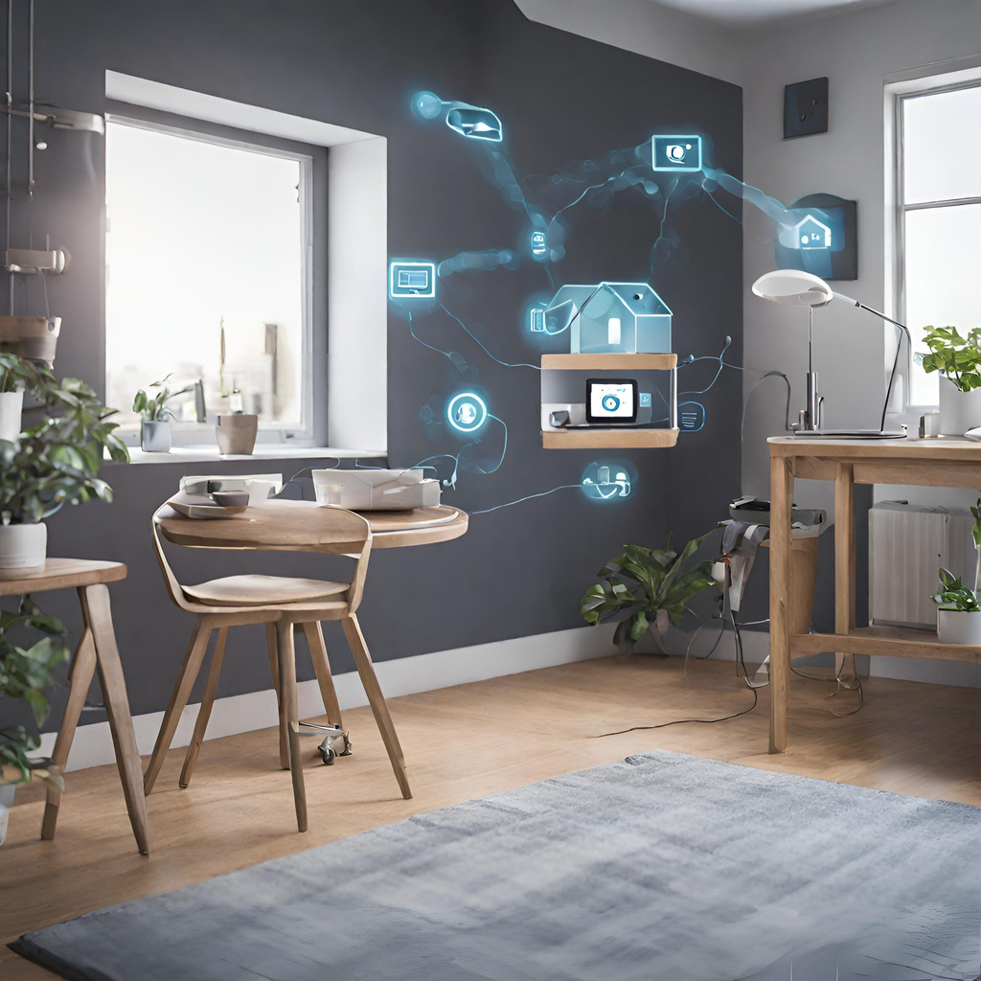
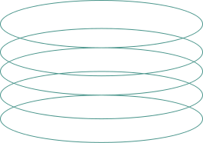
Integrantes del grupo
ARIAS, FLORENCIA ALEJANDRA
CORTABARRIA, JOAQUIN EMILIANO
GUZMAN, GASPAR
ORTIZ, SOFIA MARIEL
ROMERO PERESSIN, HERNAN MATIAS

